Slide 1

A GESTAÇÃO DE AMOR
POESIA E FORMATAÇÃO
NORMA APARECIDA SILVEIRA DE MORAES
DIVULGAÇÃO
WWW.SERGRASAN.COM/
NORMASILVEIRAMORAESSLIDES

Slide 2
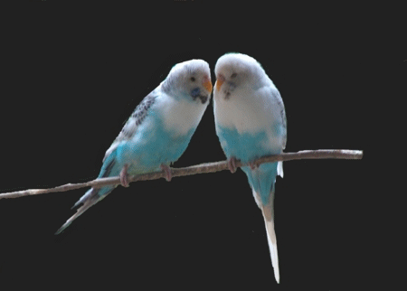
E ASSIM COMEÇA TUDO...
O NAMORO, OS PLANOS
E É FEITO O NINHO
E OS PAIS PENSAM EM FILHOS...

Slide 3
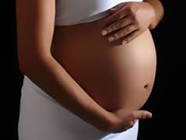
Quando uma mulher fica grávida
É momento de uma alegria intensa
Os pais fazem projetos, ela ávida
Cuidar do enxoval, animação imensa

Slide 4

Os pais fazem projetos, com ansiedade
Contam os dias para ver a carinha
do novo membro da família

Slide 5
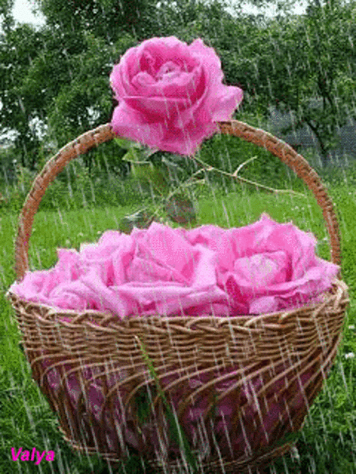
A barriguinha vai só crescendo
É uma emoção a cada momento
O bebê então já está mexendo
É muita alegria e agradecimento

Slide 6
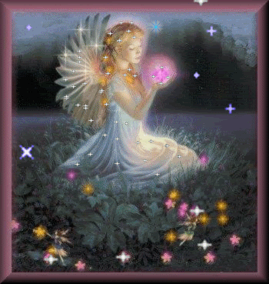
Aí então já vem a esperança
Com então muitos movimentos
Descobrir o sexo desta criança
Ansiedade pura a cada momento

Slide 7
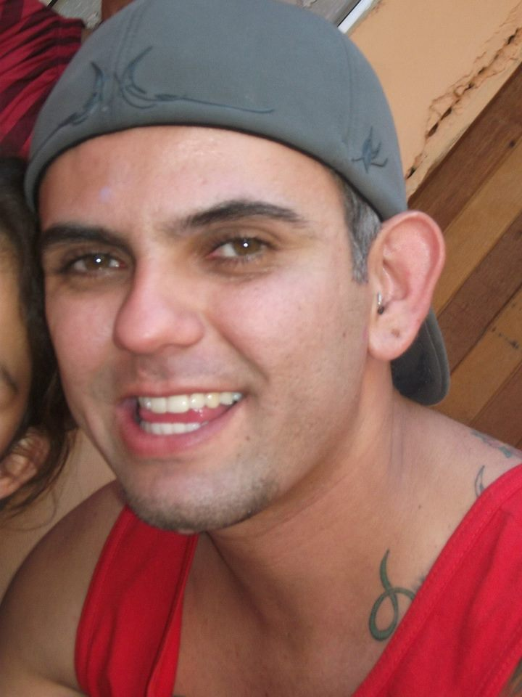
Finalmente chega o dia esperado
No mundo mais um ente receber
Já está tudo bem preparado
E sai da barriga, pais vão conhecer

Slide 8
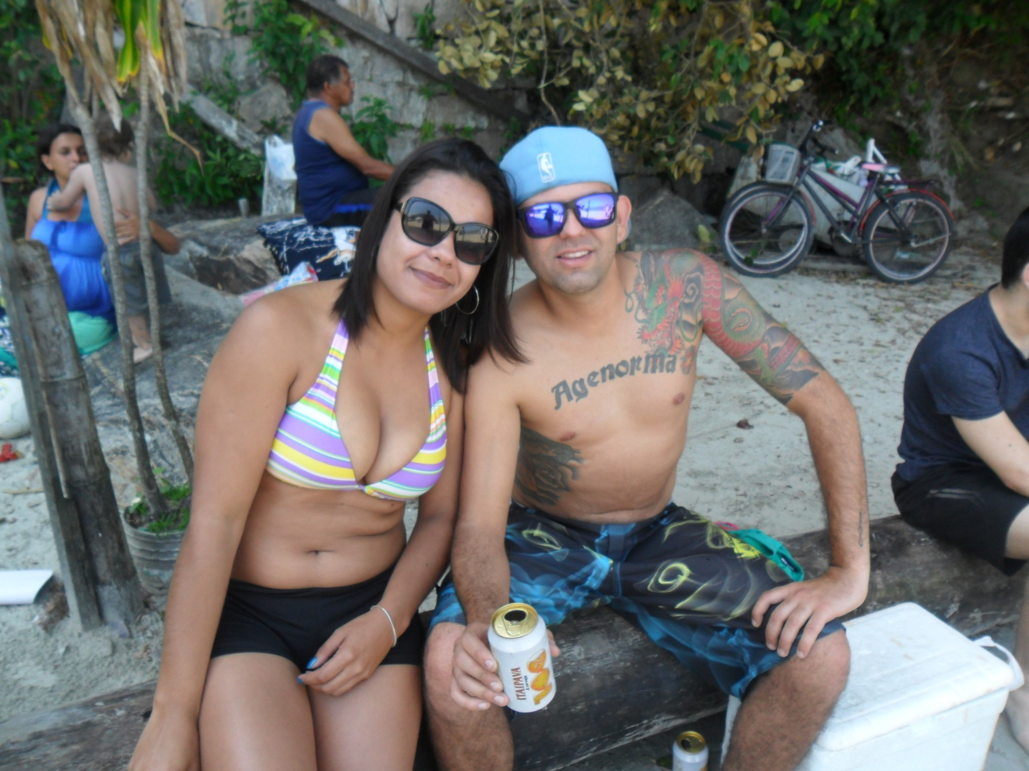
A alegria e correria do lar é geral
O lar está preenchido de amor
Deste presente de Deus universal
Um filho, é algo de muito valor

Slide 9
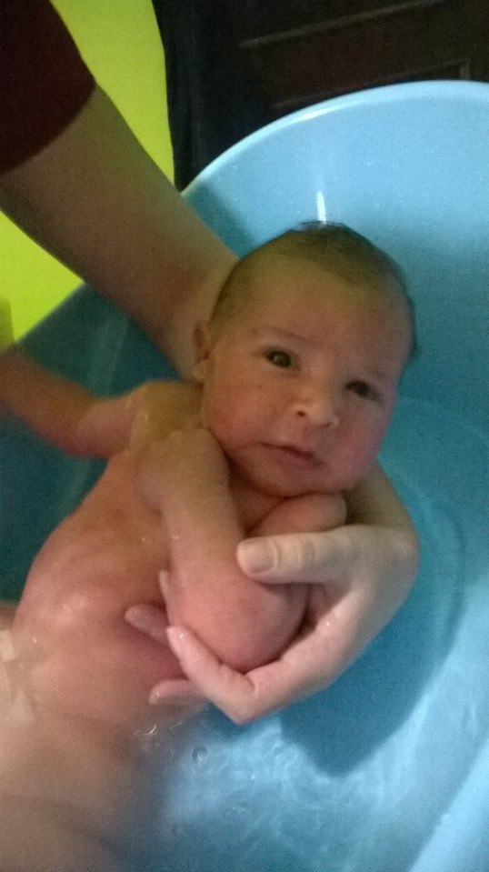
Os laços do casal mais reforçados
No cuidado e grande responsabilidade
De zelar pelo ente tão esperado
Corações agradecidos de felicidade

Slide 10

Um filho é a grande realização
É um ser sublime de sentimento
Envolvidos em fé e grande oração
Começam a nova vida e momento

Slide 11

Os pais estão juntos nesta jornada
Educar, amar, preparar e cuidar
Do rebento esperado, criança amada
Em uníssimo juntos vão se doar

Slide 12
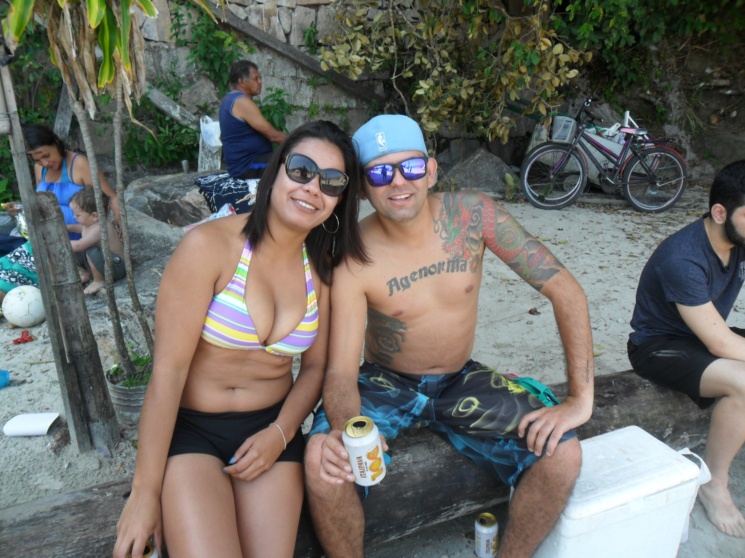
DESEJO PARA O BRUNO, LUANA E CAUÃ
TODA BENÇÃO E FELICIDADE
VAI CHEGAR EM SETEMBRO
SEJA BEM VINDO CAUÃ...

Slide 13
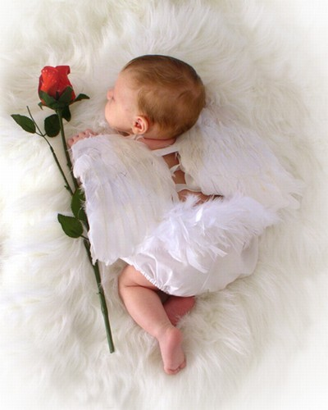
Eu como avó também,
Estou ansiosa querido
Para te ver meu bem
E ficar um pouco contigo

Slide 14

E todos vamos vivendo a jornada
E que haja flores no caminho plantadas Nascidas do amor que foi semeada
E por Deus sempre abençoadas...

Slide 15
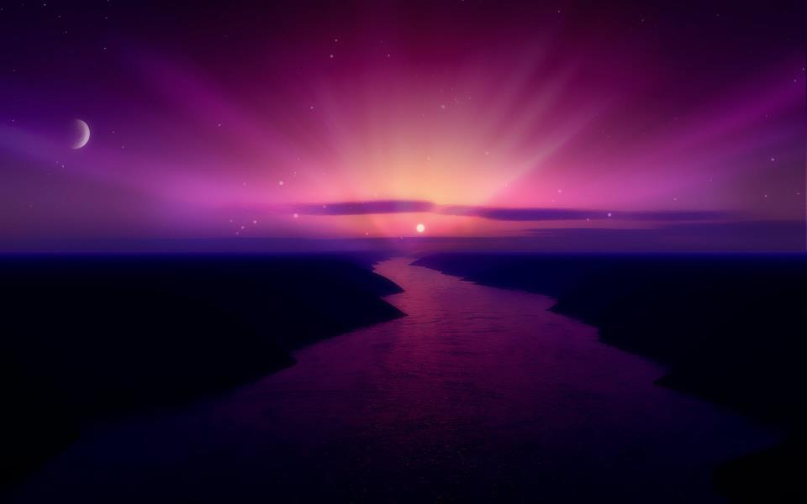
CRÉDITOS-12/06/2015
POESIA E FORMATAÇÃO
A GESTAÇÃO DE AMOR
NORMA APARECIDA SILVEIRA DE MORAES
MÚSICA: IVETE SANGALO- SE EU NÃO TE AMASSE TANTO ASSIM
IMAGENS PESSOAIS E DA INTERNET
DIVULGAÇÃO
WWW.SERGRASAN.COM/
NORMASILVEIRAMORAES

